Slide 1
Холера

Slide 2
Холера – гостра, особливо небезпечна інфекційна хвороба, що спричиняється холерними вібріонами, характеризується епідемічним поширенням та призводить до різкої дегідратації та демінералізації.

Slide 3
Етіологія
Збудник – холерний вібріон
vibrio cholerae
vibrio El-Tor
ендотоксини
Гр- виділяє
Екзотоксин – холероген
має форму коми
дуже рухливий
добре зберігається у водному, лужному середовищах
чутливий до:
високих температур;
висушування кислот;
висушування дезрозчинів;
висушування антибіотиків.

Slide 4
Збудник
Холерний вібріон. Електронна мікроскопія

Slide 5
Епідеміологія
Джерело інфекції
Хвора людина
Бактеріоносій
Шляхи передачі
Контактно-побутовий
Харчовий
Водний
Сезонність літньо-осіння
Імунітет стійкий типоспецифічний

Slide 6
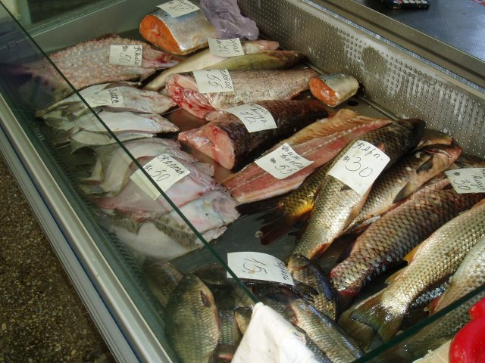
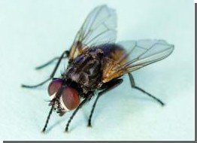
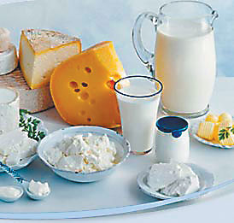
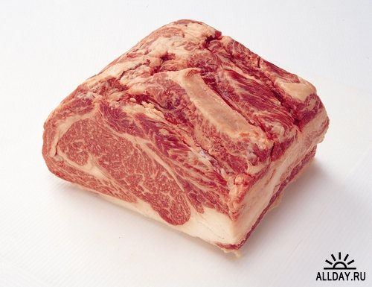
Фактори передачі збудника

Slide 7
Патогенез
Шлунок часткова загибель під дією HCl
Вібріон
Тонкий кишечник
Осідання на ентероцитах
Розмноження, виділення токсинів
Подразнення ферментних систем
Секреція рідини і електролітів в просвіт кишечника
Порушення зворотного всмоктування
Дегідратація
демінералізація

Slide 8
Ступені зневоднення в залежності від втрати маси тіла
IV ступінь
10% і більше
І ступінь
1-3%
ІІ ступінь
4-6%
ІІІ ступінь
7-9%

Slide 9
Клінічна картина
Інкубаційний період – декілька годин – 5 діб
Пронос без болю в животі
Блювання без нудоти
Температура нормальна
Випорожнення у вигляді “рисового відвару”
Спрага, сухість у роті
Блідість шкіри
Зниження тургору шкіри
М'язова слабкість
Судоми окремих груп м'язів
Сиплість голосу
Олігурія
Гіпотонія, тахікардія, тахіпное

Slide 10
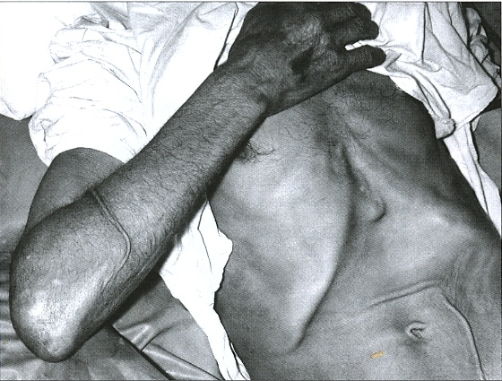
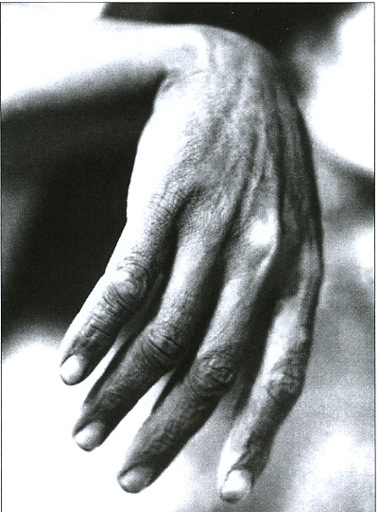
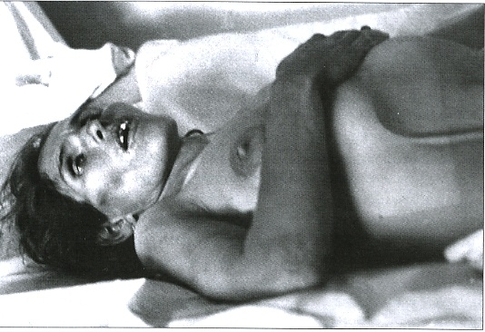
Гіповолемічний шок. Рука пралі
Гіповолемічний шок. Втягнутий живіт, шкірні складки, що не розправляються, на животі і передпліччі
Гіповолемічний шок. Запалі очі і щоки, шкірна складка, що не розправляється, на животі

Slide 11
Дегітратаційний шок (холерний алгід)
зниження t тіла
припинення проносу і блювання
“обличчя Гіпократа”
симптом “окулярів”
симптом “сонце, що заходить”
симптом “руки пралі”
афонія
анурія
ціаноз шкіри
тонічні судоми, гикавка
різке зниження АТ
згущення крові

Slide 12
Діагностика
Клінічні дані
Бактеріоскопія
Епіданамнез
Серологічні реакції
Бактеріологічне дослідження (засів на 1% пептонну воду)

Slide 13
Лікування
Етіотропне
Патогенетичне
Симптоматичне
Антибіотики
Регідратація
ремінералізація
Вітаміни
ентеросорбенти
Тетрациклін
Фуразолідон
Доксициклін
Левоміцетин
Норфлоксацин
Цифрин
Пероральна
Парентеральна
Пробіотики
Сольові розчини
Ацесіль
Хлосіль
Трисіль
Квартасіль
Лактасол
Ораліт
Регідрон
Глюкосолан

Slide 14
Критерії виписки
Клінічне одужання
Триразове бактеріологічне дослідження випорожнень
Одноразове бактеріологічне дослідження жовчі (порції В і С)

Slide 15
Профілактика
Раннє виявлення
Ізоляція хворих в холерний госпіталь
Надання термінового повідомлення
Ізоляція хворих з розладами ШКТ в провізорний госпіталь
Ізоляція контактних в обсерватор
Поточна і заключна дезинфекція
Карантинні заходи
Робота медперсоналу в захисному одязі (протичумний костюм IV типу)
Особиста гігієна
Контроль за харчовою промисловістю, водопостачанням
Вакцинація за епідпоказниками
Санітарно-освітня робота
Спостереження 5 діб
Бактеріологічне обстеження
Хіміопрофілактика антибіотиками

